Slide 1
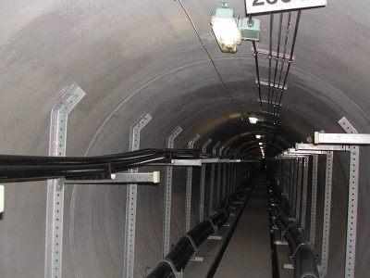
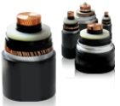
지중 케이블 (종류와 기타부속설비)
31408 김지엽

Slide 2
차례
지중 케이블의 종류
OF 케이블
XLPE 케이블
기타 부대 설비
케이블의 접속함
케이블의 헤드

Slide 3
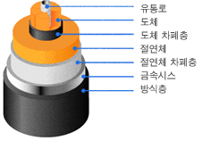
1-1. OF 케이블
OF (Oil Filled)케이블이란?
내부에 유통로가 설치되어 있어 저점도 절연유를 탈기, 탈습 상태로
케이블에 충전시켜 외부에 별도로 설치된 급유조(pressure tank)에 의해
대기 압력 이상의 유압을 가하는 것이다.
장점
사용 중 절연체에 틈이 발생하더라도 압입된 절연유가 틈을 채워 그 틈에서
방전으로 인한 열화되는 것을 방지한다.

Slide 4
1-2. XLPE 케이블
XLPE 케이블이란?
폴리에틸렌을 가교시켜 폴리에틸렌의 결점인 열연화성을 크게 개선한 것
장점
절연 내력과 체적 저항이 높고 유전율이 낮다
상시 연속 최고 허용 온도가 90도로 송전 용량이 크다.(OF 케이블은 85도)
건식 타입이며, OF 케이블에서와 같은 절연유 관련 부속 설비가 없어 유지, 보수가 간단하다.
절연유를 사용하지 않기 때문에 환경 오염이 없다.

Slide 5
2-1.케이블 접속함
종단 접속함
기중 종단 접속함: 지중 케이블을 가공선과 연결하는 접속함이다.
가스중 종단 접속함: 지중 케이블을 GIS와 연결하는 접속함이다.
유종 종단 접속함: 지중 케이블을 변압기 본체와 연결하는 접속함이다.

Slide 6
중간(직선)접속함
보통 접속함: 도체와 금속시스가 각각 전기적으로 연결되는 접속함을 말한다
절연 접속함: 케이블의 도체는 전기적으로 접속하고 금속 시스는 시스 유기 전압을 저감할 목적으로 양측 케이블의 금속 시스를 전기적으로 절연하는 접속함을 말한다.
유지 접속함: 장거리OF 케이블 선로에서 양측의 급유 계통을 분리하고자 할 때 사용하는 것으로 양측 케이블의 유통로를 차단하는 접속함이다.
유지 절연 접속함: OF 케이블의 급유 계통을 분리하고 금속 시스 상호간은 전기적으로 절연하는 접속함이다.
이중 접속함: 서로 다는 종류의 케이블을 연결하는 접속함으로 OF 케이블과 XLPE 케이블을 연결한다.

Slide 7
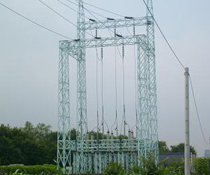
2-2. 케이블 헤드
철구형과 철탑형
철구형

Slide 8
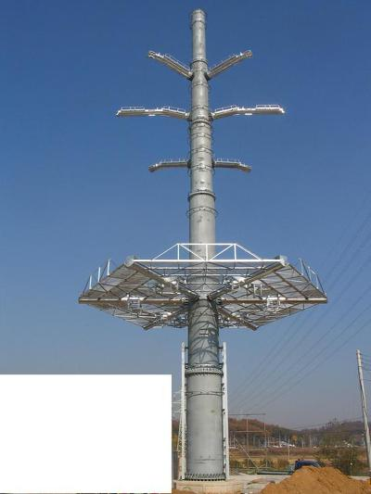
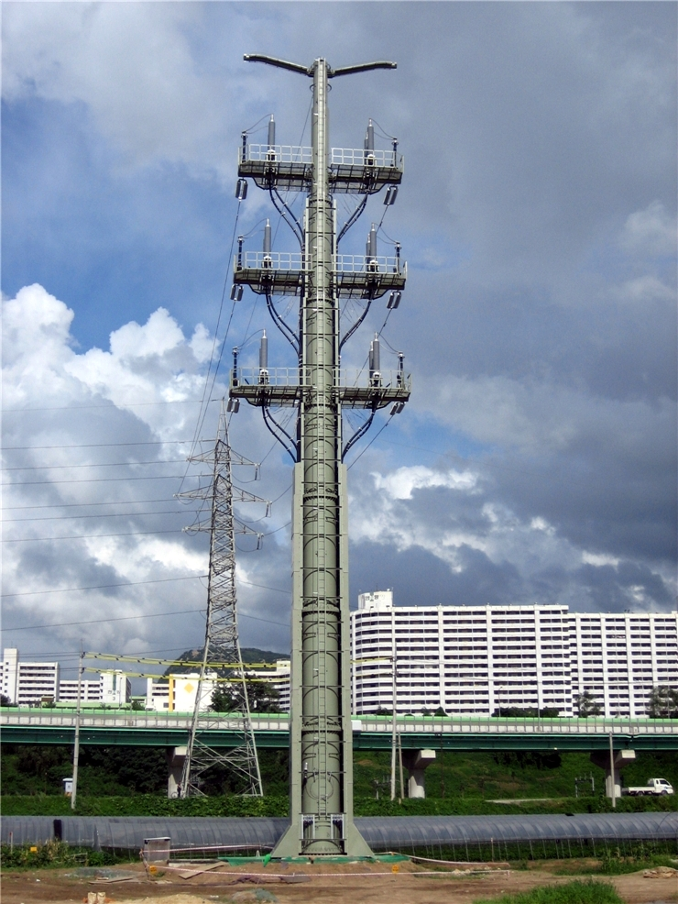
수평 배치형과 수직 배치형 강관주
수평 배치형
수직 배치형

Slide 9
끝

